Slide 1
SAVAITĖS TEMA „PER MOKSLO KALNUS“
Nuotolinio ugdymo(si) planas
„Riešutukų“ grupė
Jūratė Bimbienė
(trečiadienis)

Slide 2
DIENOS TIKSLAI Sužinos, kiek jutimo organų turi žmogus ir kuo jie svarbūs. Atliks tyrimus.

Slide 3
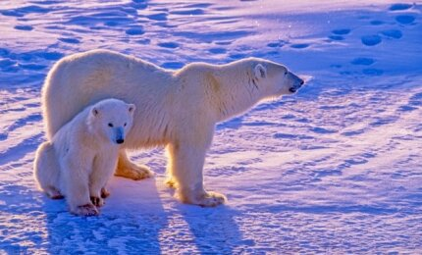
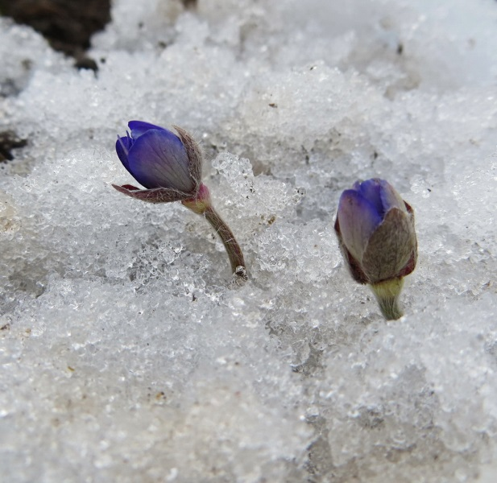
Paklausyk Dž. Rodario pasakos „Žibuoklė ašigalyje“
https://www.youtube.com/watch?v=DEvOWlzwrzk

Slide 4
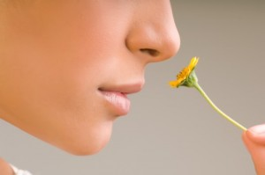
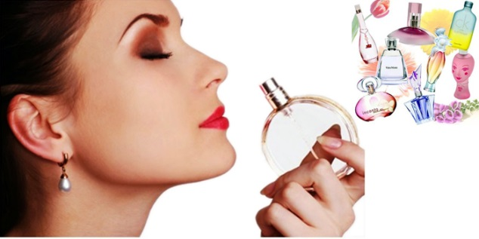
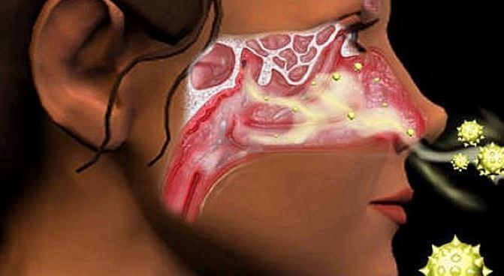
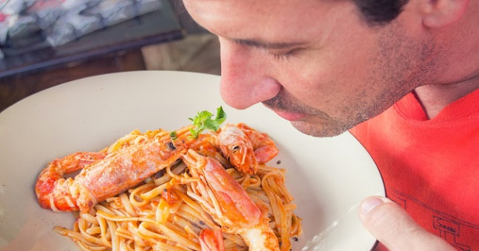
Kodėl lokiai taip stebėjosi žibuokle? (Niekada nieko panašaus nebuvo matę.) Kaip lokiai žibuoklę rado? (Užuodė.) Ką dar galima užuosti? (Galima užuosti įvairius kvapus.)

Slide 5
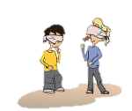
TYRIMAS Ar sugebėtumei uostydamas (iš kvapo) atpažinti, koks tai daiktas?
Tau reikės suaugusiojo pagalbos.
Paprašyk, kad tau nematant į tris indus įdėtų kokios nors maisto (pvz.: kava, apelsinas, duona). Tu užrištomis akimis (tik uostydamas) turi atspėti, kas tai.
Kas padėjo užuosti kvapą?
Nosis. Su nosimi mes užuodžiame kvapus.

Slide 6
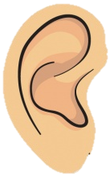
KLAUSYMO UŽDUOTIS
Paklausyk įrašytų buities garsų ir pasakyk, kokie tai garsai.
Tekantis vanduo (plaunami indai), rakinama spyna (atidaromos durys), keptuvė (kepami blynai).
Kokių dar garsų galima kasdien išgirsti namie? Ką iš jų galima sužinoti?
Jei įjungtas televizorius, kas nors yra namie, jei ūžia kavos malūnėlis, mama gers kavą; jei girdimas dulkių siurblio garsas, tvarkomi kambariai; jei teka vanduo, matyt, kas nors maudosi po dušu ir pan.
Kas padėjo išgirsti garsus?
Ausys. Su ausimis girdime įvairius garsus.

Slide 7
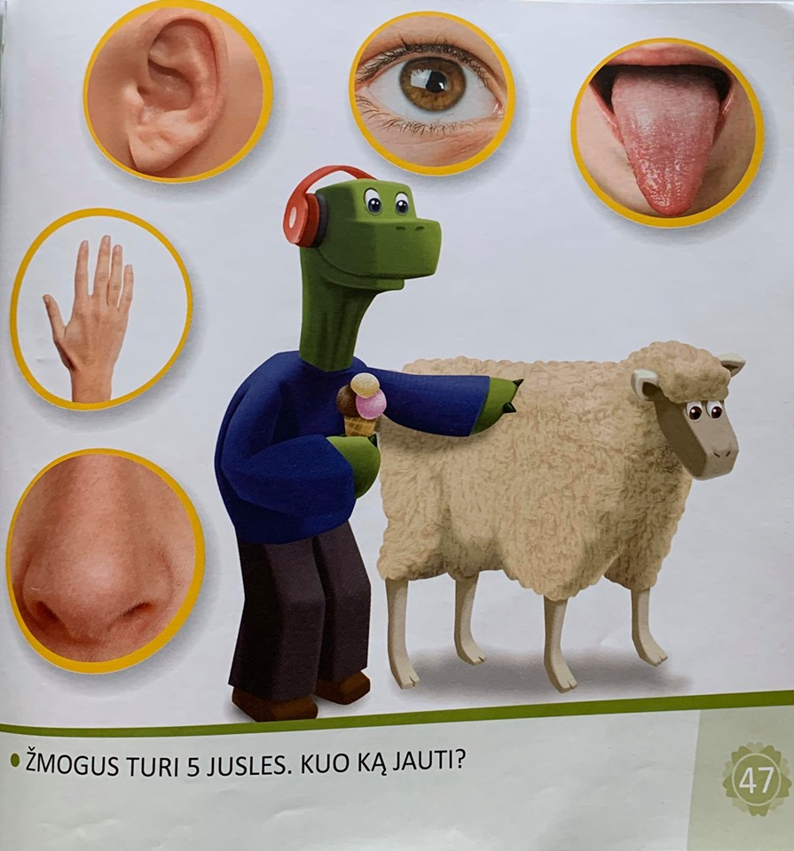
Apžiūrėk paveikslėlį.
Ką kuo jauti?
(Nosimi užuodi kvapą, liesdamas rankomis atpažįsti įvairius paviršius, ausys padeda išgirsti garsus, akys – mato, su liežuviu jauti įvairius skonius.)

Slide 8
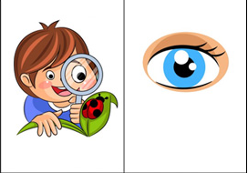
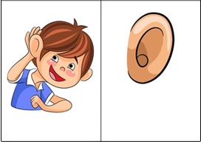
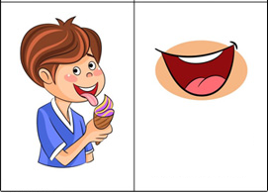
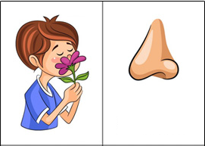
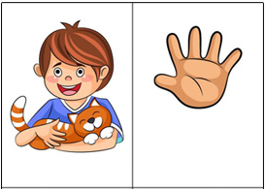
ŽMOGUS TURI 5 JUTIMO ORGANUS: REGA, KLAUSA, SKONIS, KVAPAS, LYTĖJIMAS.
REGA
KLAUSA
SKONIS
KVAPAS
LYTĖJIMAS

Slide 9
Pažiūrėk filmuką apie jutimo organus.
https://www.youtube.com/watch?v=-CVoVrrRynk

Slide 10
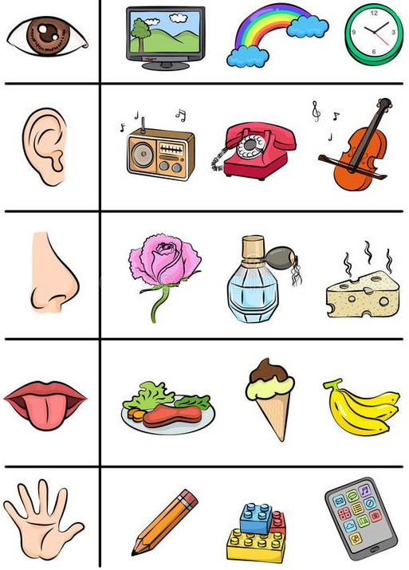
... užuodei?
Ką šiandien ryte namuose...
... pamatei?
... išgirdai?
... ragavai?
... lietei?

Slide 11
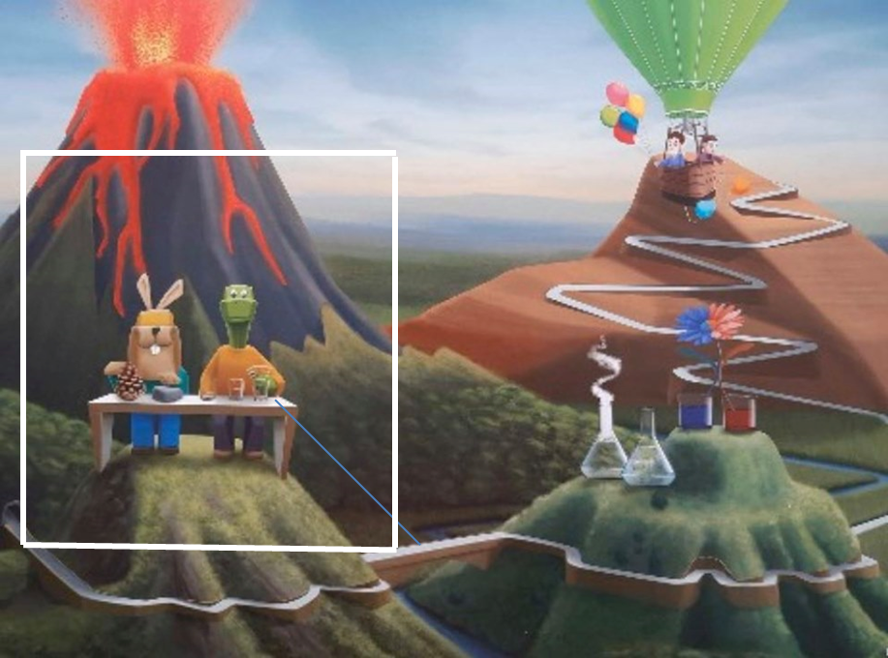
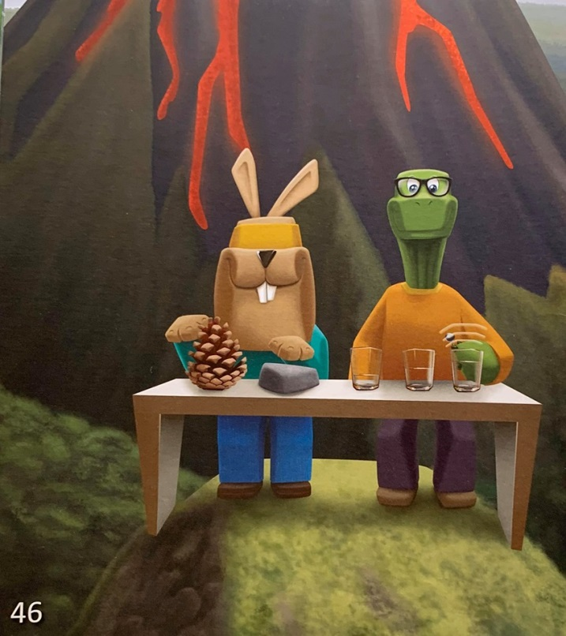
Rask skirtumus pažymėtoje plakato dalyje ir knygutės puslapyje.

Slide 12
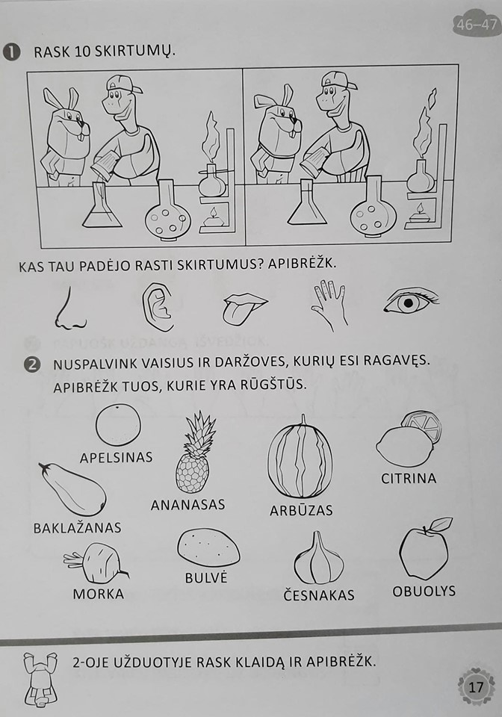
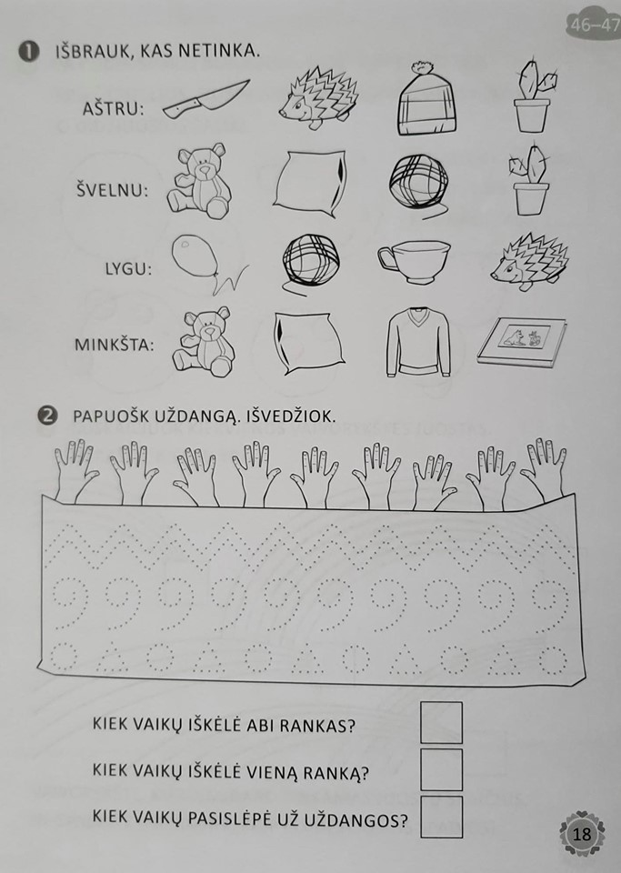
Padaryk užduotis iš užduočių bloknoto 17 ir 18 puslapiuose.

Slide 13
Perskaityk ir rask žodžiams tinkančius paveikslėlius.
https://wordwall.net/resource/1562690/paskaityk-ir-rask-%c5%beod%c5%beiui-tinkant%c4%af-paveiksl%c4%97l%c4%af
https://wordwall.net/resource/1216991/pirmas-%C5%BEod%C5%BEio-garsas
Teisingai sudėk žodžių raides iš S raidės.
https://wordwall.net/resource/1517189/%c5%beod%c5%beiai-i%c5%a1-s-raid%c4%97s

Slide 14
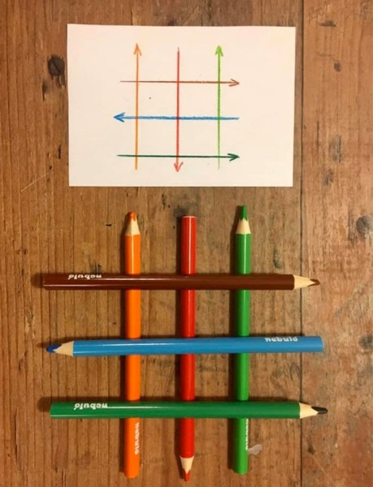
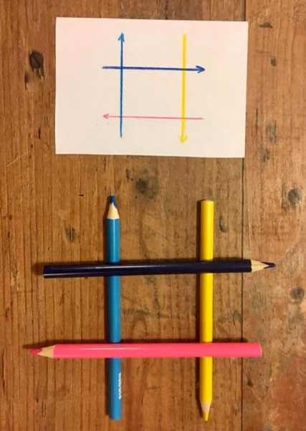
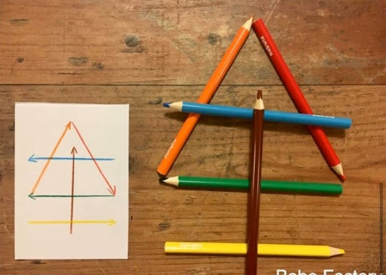
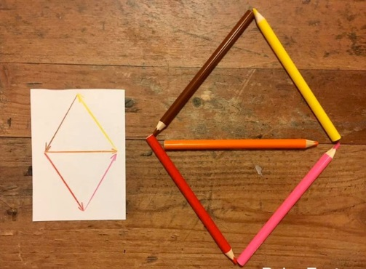
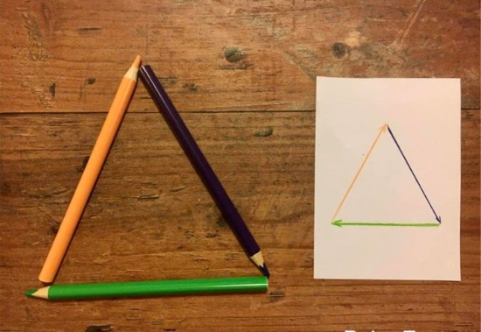
Sudėliok, kaip parodyta.

Slide 15
Iki rytojaus!

